Slide 1

Hello everyone !

Slide 2


NHÓM 7
MÔN: GIAO THÔNG THÔNG MINH
Nội dung 6: Net Generate
Giảng viên hướng dẫn: Đỗ Bảo Sơn
Tên sinh viên: Dương Văn Khải
Nguyễn Văn Chính
Vũ Công Tiến
Lớp: 70DCTT21

Slide 3

Phân công nhiệm vụ
Họ tên | Nhiệm vụ | Mức độ hoàn thành
Vũ Công Tiến | Tìm nội dung | Hoàn thành
Nguyễn Văn Chính | Tìm nội dung | Hoàn thành
Dương Văn Khải | Làm báo cáo | Hoàn thành

Slide 4
NỘI DUNG 6: NET GENERATE – PHÁT TRIỂN MẠNG LƯỚI
1. Giới thiệu về net-generate
net-generate: tạo ra các mạng lưới đường trừu tượng có thể được sử dụng bởi các ứng dụng SUMO khác.
- Mục đích: phát triển hệ thống mạng lưới giao thông ảo
- Hệ điều hành yêu cầu: Linux hoặc Windows, chạy bằng dòng lệnh
- Đầu vào (bắt buộc): là các tham số dòng lệnh
- Đầu ra: một mạng lưới đường SUMO, cũng có thể lựa chọn đầu ra khác theo các tùy chọn có sẵn
- Ngôn ngữ chính: C++

Slide 5
2. Chi tiết về net-generate:
2.1. Cấu hình:
- Lưu ý: Bạn có thể sử dụng tệp định nghĩa lược đồ XML để thiết lập cấu hình.
- Tất cả các ứng dụng của bộ SUMO đều xử lý các tùy chọn cấu hình theo cùng một cách dưới đây:
Lựa chọn | Mô tả
-c <FILE> --configuration-file <FILE> | Tải cấu hình được đặt tên khi khởi động
-C <FILE> --save-configuration <FILE> | Lưu cấu hình gần nhất vào FILE
--save-template <FILE> | Lưu mẫu cấu hình(trống) vào FILE
--save-schema <FILE> | Lưu lược đồ cấu hình vào FILE
--save-commented <BOOL> | Thêm nhận xét vào mẫu, cấu hình, lược đồ đã lưu, mặc định: false

Slide 6
2.2. Các loại mạng lưới ảo trong net-generate:
- net-generate có 3 loại mạng lưới chính: lưới, nhện và ngẫu nhiên.
- Loại mạng bạn muốn tạo phải được nêu rõ bằng một trong các cú pháp sau: --grid, --spider hoặc --rand.
- Bạn có thể đặt tên file kết quả bằng cách sử dụng --output <FILENAME> hoặc -o <FILENAME> cho ngắn gọn, nếu không đặt tên thì file mặc định là "net.net.xml".

Slide 7
2.2.1. Mạng lưới (Grid Networks):
Lựa chọn | Mô tả
-g <BOOL> --grid <BOOL> | Tạo một mạng dạng lưới, mặc định: false
--grid.length <FLOAT> | Số lượng đường giao nhau, mặc định: 5
--grid.length <FLOAT> | Chiều dài của đường, mặc định: 100
--grid.x-number <INT> | Số lượng đường giao nhau theo trục x, ghi đè --grid-number, mặc định: 5
--grid.y-number <INT> | Số lượng đường giao nhau theo trục y, ghi đè --grid-number, mặc định: 5
--grid.x-length <FLOAT> | Độ dài đường ngang, ghi đè --grid-length, mặc định: 100
--grid.y-length <FLOAT> | Độ dài đường dọc, ghi đè --grid-length, mặc định: 100
--grid.attach-length <FLOAT> | Chiều dài các đường phố gắn liền với ranh giới, 0 có nghĩa là không có đường phố nào được gắn vào

Slide 8
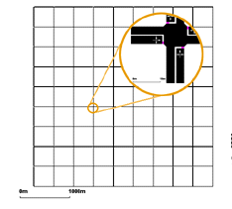
Ví dụ 1:
netgenerate --grid --grid.number=10 --grid.length=400 -o file.net.xml
Hình 1: Ví dụ về mạng lưới 1.

Slide 9
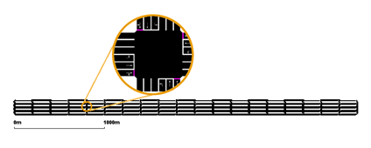
Ví dụ 2:
netgenerate --grid --grid.x-number=20 --grid.y-number=5
--grid.y-length=40 --grid.x-length=200 -o file.net.xml
Hình 2: Ví dụ về mạng lưới 2.

Slide 10
2.2.2. Mạng nhện (Spider Networks):
Lựa chọn | Mô tả
-s <BOOL> --spider <BOOL> | Tạo một dạng mạng nhện, mặc định: false
--spider.arm-number <INT> hoặc --arms | Số lượng trục trong mạng, mặc định: 13
--spider.circle-number <INT> | Số vòng tròn trong mạng, mặc định: 20
--spider.space-radius <FLOAT> hoặc --radius | Khoảng cách giữa các vòng, mặc định: 100
--spider.omit-center <BOOL> hoặc --nocenter | Bỏ qua nút trung tâm của mạng, mặc định là false
* Lưu ý: Số lượng các gờ ở giữa mạng nhện có thể khá lớn, do đó, thường không thể xây dựng một nút giao thông đèn giao thông ở đây. Dẫn đến đường giao nhau này không được kiểm soát.

Slide 11
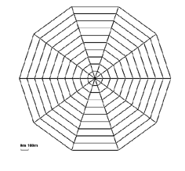
Ví dụ 1:
netgenerate --spider --spider.arm-number=10 --spider.circle-number=10 --spider.space-radius=100 -o file.net.xml
Hình 3: Ví dụ về giao thông hình mạng nhện 1.

Slide 12
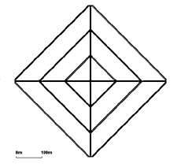
Ví dụ 2:
netgenerate --spider --spider.arm-number=4 --spider.circle-number=3 --spider.space-radius=100 -o file.net.xml
Hình 4: Ví dụ về giao thông hình mạng nhện 2.

Slide 13
2.2.3. Mạng ngẫu nhiên (Random Networks):
- Đúng như tên gọi của nó, mạng ngẫu nhiên xây dựng những mạng lưới một cách ngẫu nhiên. Và một vài cài đặt có thể thay đổi:
Lựa chọn | Mô tả
-r <BOOL> --rand <BOOL> | Tạo một mạng ngẫu nhiên, mặc định: false
--rand.iterations <INT> | Mô tả số lần một cạnh sẽ được thêm vào mạng, mặc định: 2000
--rand.bidi-probability <FLOAT> | Xác định xác suất tạo thành một cạnh ngược, mặc định: 1
--rand.max-distance <FLOAT> | Khoảng cách tối đa giữa các cạnh, mặc định: 250
--rand.min-distance <FLOAT> | Khoảng cách tối thiểu giữa các cạnh, mặc định: 100
--rand.min-angle <FLOAT> | Góc tối thiểu chỗ mỗi cặp đường (2 chiều) tính bằng độ, mặc định: 45
--rand.num-tries <INT> | Số lần thử tạo mỗi nút, mặc định: 50

Slide 14
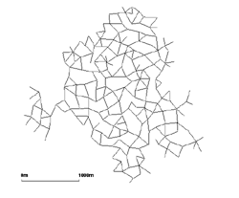
Ví dụ 2:
netgenerate --rand -o file.net.xml --rand.iterations=200
Hình 5: Ví dụ về giao thông mạng ngẫu nhiên.
* Lưu ý: Sử dụng --rand.connectivity có thể khiến thuật toán không kết thúc trong trường hợp đó.

Slide 15
2.3. Nhập dữ liệu đầu vào:
Lựa chọn | Mô tả
-t <FILE> --type-files <FILE> | Đọc định dạng kiểu cạnh từ FILE

Slide 16
2.4. Dữ liệu đầu ra:
Lựa chọn | Mô tả
--write-license <BOOL> | Bao gồm thông tin giấy phép mỗi tệp đầu ra, mặc định: false
--output-prefix <STRING> | Tiền tố được áp dụng với mọi loại tệp đầu ra, chuỗi đặc biệt TIME được thay thế bởi thời gian hiện tại
--precision <INT> | Xác định số chữ số sau dấu phảy cho đầu ra dấu phảy động, mặc định: 2
--precision.geo <INT> | Xác định số chữ số sau dấu phảy cho đầu ra vĩ độ, mặc định: 6
-H <BOOL> --human-readable-time <BOOL> | Kiều thời gian: giờ/phút/giây hoặc ngày/giờ/phút/giây, mặc định: false
--alphanumerical-ids <BOOL> | Id của các nút được tạo từ số và chữ để dễ đọc, mặc định: true
-o <FILE> --output-file <FILE> | Mạng được tạo sẽ được ghi vào FILE
--plain-output-prefix <FILE> | Tiền tố của tệp để ghi các nút xml đơn giản, các cạnh và kết nối tới
--junctions.join-output <FILE> | Ghi thông tin về các đường nối đã tham gia vào FILE (có thể được tải dưới dạng tệp nút bổ sung để tái tạo các đường nối)

Slide 17
2.5. Tiến trình xử lý (Processing):
- Thông thường, cả netconvert và netgenerate đều dịch mạng đọc sao cho nút bên trái và nút dưới cùng ở tọa độ (0,0). Các tùy chọn --offset.x và --offset.y cho phép vô hiệu hóa điều này và áp dụng các hiệu số khác nhau cho cả trục x và y. Nếu có các hiệu số rõ ràng được đưa ra, quá trình chuẩn hóa sẽ tự động bị vô hiệu hóa (do đó không cần cung cấp --offset.disable-normalization nếu có ít nhất một trong các hiệu số được đưa ra).
Lựa chọn | Mô tả
--turn-lanes <INT> | Tạo làn đường rẽ trái INT; mặc định: 0
--turn-lanes.length <FLOAT> | Đặt chiều dài của làn rẽ được tạo thành FLOAT; mặc định: 20
--perturb-x <STRING> | Áp dụng nhiễu loạn không gian ngẫu nhiên theo hướng x theo phân phối đã cho; mặc định: 0
--perturb-y <STRING> | Áp dụng nhiễu loạn không gian ngẫu nhiên theo hướng y theo phân phối đã cho; mặc định: 0

Slide 18
--offset.z <FLOAT> | Thêm FLOAT vào vị trí z; mặc định: 0
--flip-y-axis <BOOL> | Lật tọa độ y dọc theo số không; mặc định: false
--roundabouts.guess <BOOL> | Cho phép đoán vòng xuyến; mặc định: true
--roundabouts.visibility-distance <FLOAT> | Khả năng hiển thị mặc định khi tiếp cận vòng xuyến; mặc định: 9
--opposites.guess <BOOL> | Cho phép đoán làn đường ngược chiều có thể sử dụng để vượt; mặc định: false
--opposites.guess.fix-lengths <BOOL> | Đảm bảo rằng các cạnh đối diện có cùng chiều dài; mặc định: false
--fringe.guess <BOOL> | Cho phép đoán các nút rìa mạng; mặc định: false
--lefthand <BOOL> | Giả định lưu lượng trái trên mạng; mặc định: false
--edges.join <BOOL> | Hợp nhất các cạnh kết nối các nút tương tự và gần nhau (khuyến nghị nhập VISSIM); mặc định: false

Slide 19
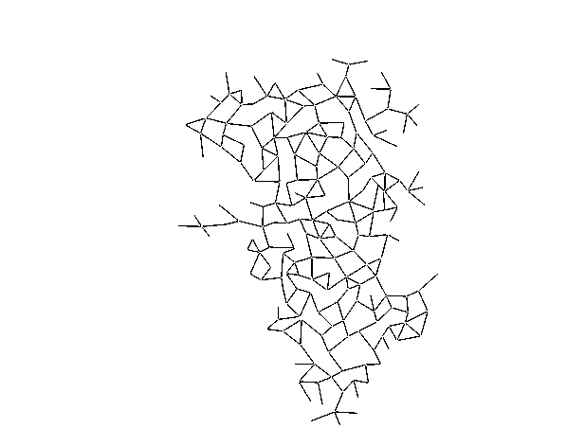
Ví dụ 1:
netgenerate --rand --flip-y-axis=true -o file.net.xml --rand.iterations=200
Hình 6: Ví dụ về đảo chiều làn đường theo trục y.

Slide 20
2.6. Xây dựng mặc định (Building Defaults):
Lựa chọn | Mô tả
-L <INT> --default.lanenumber <INT> | Số làn đường mặc định ở một cạnh; mặc định: 1
--default.lanewidth <FLOAT> | Chiều rộng mặc định của làn đường; mặc định: -1
--default.spreadtype <STRING> | Phương pháp mặc định cho các hình dạng làn đường tính toán từ các hình cạnh; mặc định: right
-S <FLOAT> --default.speed <FLOAT> | Tốc độ mặc định trên một cạnh (tính bằng m/s); mặc định: 13.89
-P <INT> --default.priority <INT> | Ưu tiên mặc định của một cạnh; mặc định: -1
--default.type <STRING> | Loại cạnh mặc định
--default.sidewalk-width <FLOAT> | Chiều rộng mặc định của vỉa hè được thêm vào; mặc định: 2

Slide 21
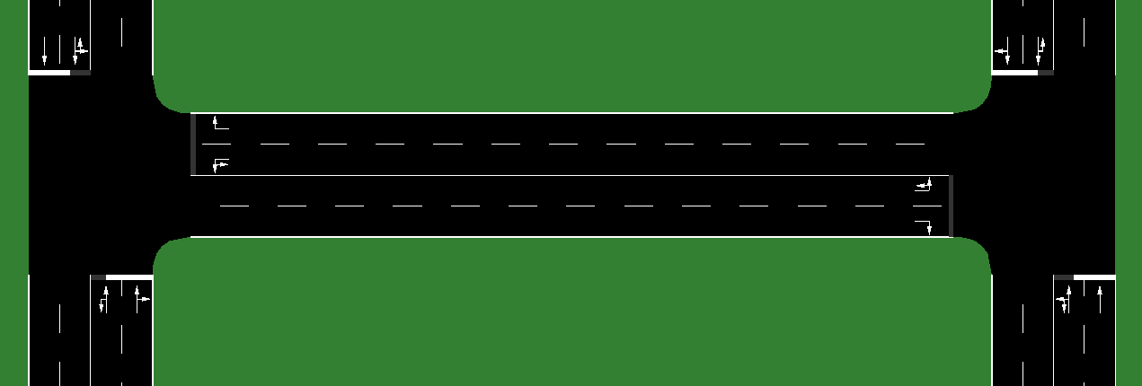
Ví dụ 1:
netgenerate --grid --grid.x-number=2 --grid.y-number=4 --default.lanenumber=2 -o file.net.xml
Hình 7: Ví dụ về đường dạng lưới với số làn mặc định là 2.

Slide 22
2.7. Xây dựng TIs (TIs Building):
Lựa chọn | Mô tả
--tls.set | Giải thích STR[] là danh sách các giao lộ được kiểm soát bởi TLS
--tls.unset | Giải thích STR [] là danh sách các giao lộ không được kiểm soát bởi TLS
--tls.guess <BOOL> | Bật TLS gợi ý; mặc định: false
--tls.guess.threshold <FLOAT> | Đặt giá trị tối thiểu cho tổng của tất cả các tốc độ làn đường đến khi đoán TLS; mặc định: 69.4444
--tls.guess.joining <BOOL> | Bao gồm các cụm nút vào đoán; mặc định: false
--tls.join <BOOL> | Cố gắng cụm các nút được điều khiển bởi tls; mặc định: false
--tls.join-dist <FLOAT> | Xác định khoảng cách tối đa để tham gia đèn giao thông (mặc định là 20); mặc định: 20
--tls.uncontrolled-within <BOOL> | Không kiểm soát các cạnh nằm hoàn toàn trong đèn giao thông nối. Điều này có thể gây ra va chạm nhưng cho phép sử dụng các phương án đèn giao thông cũ; mặc định: false

Slide 23
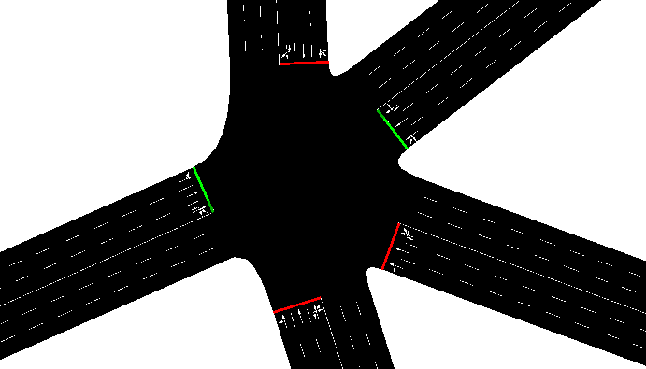
Ví dụ 1:
netgenerate --rand --flip-y-axis=true --tls.guess=true --default.lanenumber=3 -o DoichieuYvaThemlanduongvaBatTLSgoiy(flipY).net.xml --rand.iterations=200
Hình 8: Ví dụ về bật TLS.

Slide 24
2.8. Loại bỏ cạnh (Edge Removal):
Lựa chọn | Mô tả
--keep-edges.min-speed <FLOAT> | Chỉ giữ các cạnh có tốc độ theo mét /giây > FLOAT; mặc định: -1
--remove-edges.explicit | Loại bỏ các cạnh trong STR[]
--keep-edges.explicit | Chỉ giữ các cạnh trong STR [] hoặc những cạnh được giữ do các tùy chọn giữ hoặc loại bỏ các cạnh khác
--keep-edges.input-file <FILE> | Chỉ giữ các cạnh trong FILE (Mỗi id trên một dòng duy nhất. Các tệp lựa chọn từ sumo-gui cũng được hỗ trợ) hoặc những tệp được lưu giữ do các tùy chọn giữ hoặc loại bỏ các cạnh khác
--remove-edges.input-file <FILE> | Loại bỏ các cạnh trong FILE. (Mỗi id trên một dòng duy nhất. Các tệp lựa chọn từ sumo-gui cũng được hỗ trợ)
--keep-edges.in-boundary | Chỉ giữ các cạnh nằm trong ranh giới nhất định (được coi là tọa độ góc CARTESIAN hoặc dưới dạng đa giác)
--keep-edges.in-geo-boundary | Chỉ giữ các cạnh nằm trong ranh giới nhất định (được coi là tọa độ góc GEODETIC hoặc dưới dạng đa giác)

Slide 25
2.9. Nút không được kiểm soát (Unregulated Nodes):
Lựa chọn | Mô tả
--keep-nodes-unregulated <BOOL> | Tất cả các nút sẽ không được kiểm soát; mặc định: false
--keep-nodes-unregulated.explicit | Không điều chỉnh các nút trong STR[]
--keep-nodes-unregulated.district-nodes <BOOL> | Không điều chỉnh các nút; mặc định: false

Slide 26
2.10. Giao lộ (Junctions):
Lựa chọn | Mô tả
--junctions.right-before-left.speed-threshold <FLOAT> | Cho phép xây dựng các nút giao phải trước trái khi tốc độ cạnh đến dưới FLOAT (m /s); mặc định: 13.6111
--no-internal-links <BOOL> | Bỏ qua các liên kết nội bộ; mặc định: giả
--no-turnarounds <BOOL> | Vô hiệu hóa vòng quay xây dựng; mặc định: false
--no-turnarounds.tls <BOOL> | Vô hiệu hóa các vòng quay xây dựng tại các nút giao do TLS kiểm soát; mặc định: false
--no-turnarounds.geometry <BOOL> | Vô hiệu hóa các vòng quay xây dựng tại các nút giao giống như hình học; mặc định: true
--no-turnarounds.except-deadend <BOOL> | Vô hiệu hóa các vòng quay xây dựng ngoại trừ tại các ngã ba cụt; mặc định: false
--no-turnarounds.except-turnlane <BOOL> | Vô hiệu hóa các vòng quay xây dựng ngoại trừ tại các nút giao với làn đường rẽ chuyên dụng; mặc định: false

Slide 27
2.11. Người đi bộ (Pedestrian):
Lựa chọn | Mô tả
--sidewalks.guess <BOOL> | Gợi ý vỉa hè dành cho người đi bộ dựa trên tốc độ cạnh; mặc định: false
--sidewalks.guess.max-speed <FLOAT> | Thêm vỉa hè cho các cạnh có tốc độ bằng hoặc dưới giới hạn nhất định; mặc định: 13.89
--sidewalks.guess.min-speed <FLOAT> | Thêm vỉa hè cho các cạnh có tốc độ trên giới hạn nhất định; mặc định: 5.8
--sidewalks.guess.from-permissions <BOOL> | Thêm vỉa hè cho các cạnh cho phép người đi bộ trên bất kỳ làn đường nào của họ bất kể tốc độ; mặc định: false
--sidewalks.guess.exclude | Không đoán vỉa hè cho danh sách các cạnh nhất định
--crossings.guess.speed-threshold <FLOAT> | Tại các nút không kiểm soát được, không xây dựng các giao cắt ngang qua các cạnh với tốc độ trên ngưỡng; mặc định: 13.89
--walkingareas <BOOL> | Luôn xây dựng khu vực đi bộ ngay cả khi không có đường giao cắt; mặc định: false
--walkingareas.join-dist <FLOAT> | Không tạo ra một walkingarea giữa vỉa hè được kết nối bởi một ngã ba dành cho người đi bộ trong FLOAT; mặc định: 15

Slide 28
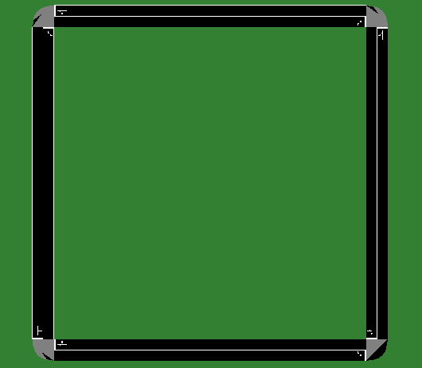
Ví dụ 1:
netgenerate --grid --grid.x-number=2 --grid.y-number=2 --walkingareas=TRUE -o file.net.xml
Hình 9: Ví dụ về xây dựng khu vực đi bộ.

Slide 29
2.12. Xe đạp (Bicycle):
Lựa chọn | Mô tả
--bikelanes.guess <BOOL> | Gợi ý làn đường dành cho xe đạp dựa trên tốc độ cạnh; mặc định: false
--bikelanes.guess.max-speed <FLOAT> | Thêm làn đường dành cho xe đạp cho các cạnh có tốc độ bằng hoặc dưới giới hạn nhất định; mặc định: 22.22
--bikelanes.guess.min-speed <FLOAT> | Thêm làn đường dành cho xe đạp cho các cạnh có tốc độ vượt quá giới hạn nhất định; mặc định: 5.8
--bikelanes.guess.from-permissions <BOOL> | Thêm làn đường dành cho xe đạp cho các cạnh cho phép xe đạp trên bất kỳ làn đường nào của họ bất kể tốc độ; mặc định: false
--bikelanes.guess.exclude | Không đoán bikelanes cho danh sách các cạnh nhất định

Slide 30
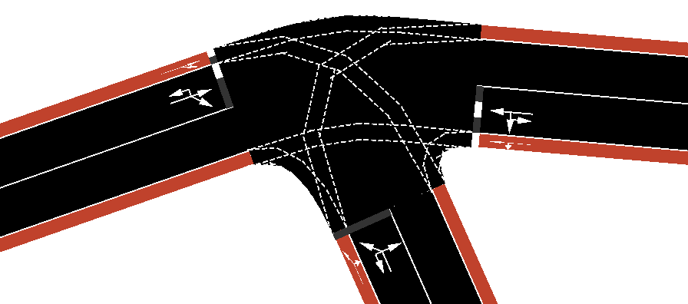
Ví dụ 1:
netgenerate --rand --flip-y-axis=true --bikelanes.guess.from-permissions=true -o file.net.xml --rand.iterations=200
Hình 10: Ví dụ về thêm làn đường cho xe đạp.

Slide 31
2.13. Báo cáo (Report):
Lựa chọn | Mô tả
-v <BOOL> --verbose <BOOL> | Chuyển sang đầu ra dài dòng; mặc định: false
--print-options <BOOL> | In giá trị tùy chọn trước khi xử lý; mặc định: false
-? <BOOL> --help <BOOL> | In màn hình này hoặc các chủ đề đã chọn; mặc định: false
-V <BOOL> --version <BOOL> | In phiên bản hiện tại; mặc định: false
-X <STRING> --xml-validation <STRING> | Đặt sơ đồ xác thực đầu vào XML ("never", "auto" hoặc "always"); mặc định: auto
-W <BOOL> --no-warnings <BOOL> | Vô hiệu hóa đầu ra của cảnh báo; mặc định: false
--aggregate-warnings <INT> | Tổng hợp cảnh báo cùng loại bất cứ khi nào có nhiều hơn INT xảy ra; mặc định: -1
-l <FILE> --log <FILE> | Viết tất cả thư vào FILE (ngụ ý verbose)
--message-log <FILE> | Viết tất cả các thư không lỗi vào FILE (ngụ ý verbose)
--error-log <FILE> | Ghi tất cả các cảnh báo và lỗi vào FILE

Slide 32
2.14. Số ngẫu nhiên (Random Number):
Lựa chọn | Mô tả
--random <BOOL> | Khởi tạo trình tạo số ngẫu nhiên với thời gian hệ thống hiện tại; mặc định: false
--seed <INT> | Khởi tạo trình tạo số ngẫu nhiên với giá trị nhất định; mặc định: 23423

Slide 33

Thank you !

